Slide 1
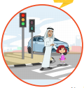
السلامة أثناء عبور الشارع
37
كتاب الطالب
التمهيد
صفي ما ترينه في الشكل أمامك؟

Slide 2
عبور الشارع
37
كتاب الطالب
الإشارة الضوئية تساعد على تنظيم الطريق
ماذا يسمى هذا المكان؟ طريق المشاة
الإشارة الضوئية نوعان:
إشارة للسيارات ، وإشارة للمشأة.

Slide 3
38
كتاب الطالب
الأخضر
الأحمر
الأصفر

Slide 4
فكـــــري
38
كتاب الطالب
بماذا تعمل الإشارة الضوئية؟
بالكهرباء
.

Slide 5
40
كتاب الطالب
نشاط 2
بالكهرباء

Slide 6
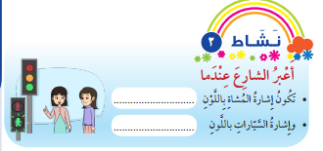
29
كتاب الطالب
خضراء
الأحمر

Slide 7
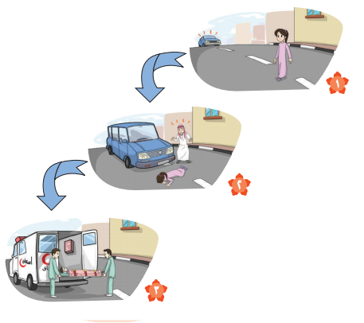
29
كتاب الطالب
استخدمي الرسوم التخطيطية التالية لتصفي مشكلة عبور الشارع من الأماكن غير المخصصة

Slide 8
40
كتاب الطالب
نشاط 4
قدمي نصيحة لزملائك اثناء عبورهن للشارع:
1- يجب الحرص عند العبور؛ حتى لا نتعرض للحوادث والصدمات.
2- يجب الانتباه للطريق وعدم القيادة بسرعة متهورة.
3- يجب علينا سرعة الاتصال بالإسعاف عند وجود حادثة في الطريق.

Slide 9
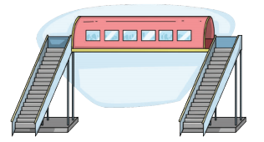
40
كتاب الطالب
هل مدرستك قريبة من شارع رئيسي ؟
نعم مدرستي في شارع رئيسي
عند عبور الشوارع الرئيسة أحرص على استخدام جسر المشاة؟

Slide 10
طبقي إرشادات السلامة أثناء عبور الشارع في فناء المدرسة
41
كتاب الطالب
نشاط5

Slide 11
إرشادات عامة
41
كتاب الطالب
تسيري على الرصيف بعد عبور الشارع.
لا تلقي النفايات في الشارع .
تعبري الشارع بسرعة بعد أن تتأكدي خلوه من السيارات.
تلتزمي بالحشمة.
تتجنبي اللعب في الشارع.
لا تتحدثي مع الغرباء في الشارع.
لا تستخدمي مواقف ذوي الاحتياجات الخاصة.

Slide 12
هيا نمرح
42
كتاب الطالب
أصل الضوء المناسب مع الإشاءة الصحيحة::
ضوء التوقف.
ضوء الاستعداد
- ضوء الانطلاق.

Slide 13
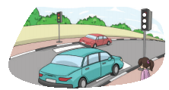
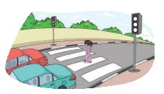
42
كتاب الطالب
1 ألوّن الإشارة باللون الصحيح:

Slide 14
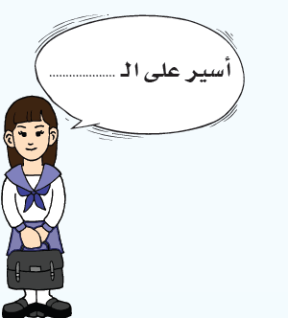
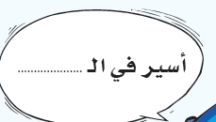
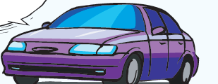
43
كتاب الطالب
أكمل الأحرف الناقصة::
رصيف
شارع
ا
ي
ص
ع

